Slide 1
Notes:
For discussion

Slide 2
قَالَ رَبِّ اشْرَحْ لِي صَدْرِي (25) وَيَسِّرْ لِي أَمْرِي (26) وَاحْلُلْ عُقْدَةً مِنْ لِسَانِي (27) يَفْقَهُوا قَوْلِي

Slide 3
النسج الضامة Connective tissue
Integumentary system

Slide 4
الجهاز الغطائي
يشتمل الجهاز الغطائي على الجلد ومشتقاته مثل الاظافر والشعر والغدد , وتتمثل وظائفه بالاتي :-
الحماية من المواد المؤذية والمؤثرة
يشكل حاجز امام دخول الاحياء المجهرية
يساعد على تنظيم درجة الحرارة عن طريق التعرق
يعتبر اوسع جهاز حسي في الجسم لاستلام الحوافز الخاصة باللمس والحرارة والالم .

Slide 5
الجلد
يتكون الجلد من :-
البشرة Epidermis:- وهي نسيج ظهاري طبقي مكوون من الطبقات الاتية :
الطبقة المولدة The Stratum germinativum: وتتالف من طبقة واحدة من خلايا عمودية او مكعبة نشطة اانقساميا , والخلايا ذات بروزات تثبتها بالطبقة القاعدية مع وجود انصاف اجسام الرابطة hemidesmosomes وتكون الاجسام الرابطة تامة desmosomes على السطوح الجانبية والعليا .
الطبقة الشوكيةThe stratum spinosum :- تتالف من عدة طبقات من خلايا عديدة الاضلاع ,ذات بروزات تقابل مثيلاتها في الخلايا الاخرى ,كما تحتوي هذه الطبقة على الخلايا الصباغية melanocytes.
الطبقة الحبيبيةThe stratum granulosum :- تتكون هذه الطبقة من 3- 5 طبقات من خلايا مسطحة ذات حبيبات من الكيراتين الزجاجي Keratohyalin ونتيجة لتجمع هذه الحبيبات تبدا الخلايا بالموت.
الطبقة الشفافة The stratum lucidum :- وهي طبقة شفافة رائقة سمكها 3-5 خلايا مسطحة متراصة غير مميزة كوحدات منفصلة . انويتها غير واضحة او معدومة , والسيتوبلازم ذوكيراتين زجاجي .

Slide 6
الطبقة المتقرنة The stratum corneum:- وتتكون من خلايا شفافة مسطحة حرشفية الشكل , ذات كيراتين كثير ومفقود النواة , وتعرف السطحية منها بالطبقة الساقطة St.disjunctum والتي تكون خلاياها ميتة .
يختلف الجلد السميك thick skin عن الجلد الرقيق thin skin في ان الطبقات السابقة تكون مختزلة في الجلد الرقيق مع انعدام الشفافة على الاغلب واستمرار المولدة كصف واحد .

Slide 7
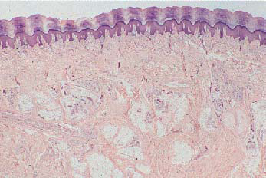

Slide 8
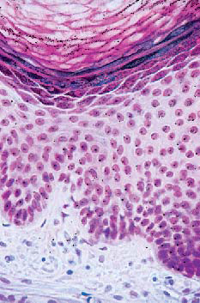

Slide 9
انواع خلايا البشرة
الخلية الكيراتينية keratinocyte:وهي الخلية السائدة في النسيج الظهاري للبشرة , ويختلف شكل الخلية وكمية الكيراتين فيها تبعا لموقعها في البشرة , وتكون السطحية منها مسطحة ويحل فيها الكيراتين محل السايتوبلازم والنواة مما يؤدي الى موتها وتقشرها .
الخلية الميلانية melanocyte : خلية ذات لون بني غامق , يوجد جسمها تحت خلايا الطبقة المولدة وللخلية جسم كروي تمتد منه بروزات طويلة بين خلايا الطبقة المولدة والشوكية ويحصل داخل الخلية تكوين صبغة الميلانين بوجود انزيم ال tyrosinase.
خلية لانكرهانس Langerhans cells
خلية نجمية توجد في الطبقة الشوكية لها سايتوبلازم شفاف خالي من الخيوط التوترية ويحتوي على تراكيب غير حية , قضبانية الشكل تدعى حبيبات بيربك Birbeck granules , وتحمل على سطحها المستضدات العامة للخلايا اللمفاوية والخلية الوحيدة وبذلك تلعب دورا مناعيا في الجسم .
خلية ميركل merkels cell
خلية تشبه الخلايا الظهارية مظهريا لكن سايتوبلازمها ذو حبيبات صغيرة كثيفة فضلا عن وجود حزم من لييفات توترية , وتعمل كمستلمات عصبية

Slide 10
الادمة
تتكون الادمة من نسيج ضام كثيفغير منتظم , يتراوحسمكها مابين0.5- 3 ملم اواكثر وهي تقسم الى طبقتين :-
الطبقة الحليمية Papillary layer: وتتالف من الياف كولجينية دقيقة وشبكية ومطاطة , وتكون ذات حروف ridges وحليمات papillae تتخذ شكل صفوف تبرز في الادمة , وهذه الحليمات اما ان تكون حاوية غلى نهايات عصبية (حليمات عصبية nervous papillae) اوعروات من اوعية دموية شعرية (حليمات وعائية vascular papillae) .
الطبقة الشبكية Reticular layer: وهي طبقة من الياف كولجينية سميكة ومتقاطعة , غالبا ما تكون موازية للسطح كما توجد في هذه الطبقة الياف شبكية ومطاطة .
تظهر تحت الجلد طبقة يختلف سمكها حسب مناطق الجسم , كما تختلف في عدد الخلايا الدهنية تبعا للحالة التغذوية للجسم اضافة الى الاختلاف بين مناطق الجسم , وتكون محتوية على اجزاء من جريبات الشعر والغدد العرقية . تعرف هذه المنطقة , بالطبقة تحت الجلدية subcutaneous .

Slide 11
لون الجلد Pigmentation
يعتمد لون الجلد على العوامل الاتية :-
لون الجلد نفسه ( الاصفر ) لوجود الكيراتين .
مدى غزارة الاوعية الدموية في الادمة .
كمية صبغة الميلانين الموجود في الطبقة المولدة والصفوف العميقة من الطبقة الشوكية .
ان صبغة الميلانين تنتج من خلايا تهاجر من العرف العصبي حيث تنتشر بين الخلايا الكيراتينية وضمن حويصلات الشعر . يتكون الميلانين بداخل اجسام ميلانية melanosomes حبيبية توجد في السايتوبلازم , وتكون محتوية على انزيم tyrosinase, ان تكون الاصباغ يتاثر بالعوامل الوراثية والهرمونية والبيئية .

Slide 12
الاضافر The nail
وهي صفائح متقرنة من حراشف بشرية غير متقشرة , شفافة, ذات كيراتين من النوع الصلب hard keratin.يتالف الظفر من الاجزاء الاتية :-
جذر الظفر nail rootوهو الجزء غير الظاهر من الظفر والذي يشكل استمرارا للمنبت nail matrix.
صفيحة الظفر nail plate تتخذ شكل حرف U. وتكون محاطة من الجوانب باخدود nail groove ثم بجدار الظفر nail wall وهي خالية من الغدد العرقية وجريبات الشعر .
الحافة الحرة free ridge وهي الجزء البارز غير الملتصق من الظفر.
يستند الظفر الى جزء من البشرة يتالف من الطبقة المولدة والطبقة الشوكية والذي يدعى بوسادة الظفر nail bed وعادة يكون منبت الظفر هو المسؤول عن الاستطالة في الظفر , اما المنطقة البيضاء القريبة من جذر الظفر تدعى بالهليل lunula . ويعود سبب بياضها الى عدم اكتمال التقرن فيها , وتعرف الطبقة المتقرنة من الجلد المغطية لجزء من الهليل بفوق الظفرeponychium اما الطبقة المتقرنة من الجلد الواقعة تحت الجزء الحر من الظفر تسمى بتحت الظفر hyponychium

Slide 13
الشعرة The hair
الشعر عبارة عن خيوط مطاطة متقرنة تنشا من البشرة ويتالف كل منها من :-
القصبة shift وتكون حرة
الجذر root والذي يحاط بجريبة الشعر hair follicle تتسع في نهايتها السفلى مكونةبصلة الشعرة hair bulb والتي تنبعج نحو الداخل بواسطة حليمة papillae من نسيج ضام ظو غالبا ما يرافق الجريبة غدة دهنية وحزمة من الياف عضلية ملساء تعرف بالعضلة الناصبة للشعرة arrector pili

Slide 14
تركيب الشعرة structure of the hair
تتالف الشعرة من خلايا بشرية مرتبة في ثلاث دوائر متحدة المركز هي :
اللب medulla ويتكون من 2-3 طبقات من خلايا مجعدة اومكعبة ذات كيراتين طري تنفصل جزئيا عن بعضها بفسح هوائية . يشكل اللب الذي ينعدم في بعض انواع الشعر مثل الشعر الرفيع , المحور المركزي .
القشرة cortex :- تتكون من عدة طبقات من خلايا طويلة مغزلية , يكون فيها الكيراتين من النوع الصلب وتكون ذات حبيبات صباغية .كما ان الفسح بين الخلايا ذات حبيبات صباغية وهواء .
القشيرة cuticle :- وهي طبقة سطحية واحدة من خلايا رقيقة وشفافة متقرنة عديمة النواة عدا الموجودة في قاعدة الشعرة . تترتب الخلايا فوق بعضها البعض , وتكون حافاتها الحرة متجهة الى الاعلى .

Slide 15
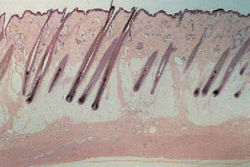

Slide 16
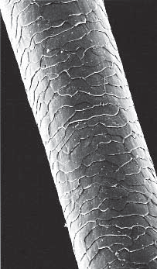

Slide 18
جريبة الشعرة hair follicle The
الجريبة غمد مؤلف من نسيج ضام خارجي ينشا من الادمة ويعرف بغلاف الجذر الادمي dermal root sheath , واخر ظهاري داخلي ينشا من البشرة ويعرف بغلاف الجذر البشري Epidermal root sheath.
غلاف الجذر الادمي
ان هذا الغلاف يتلف من ثلاث طبقات هي :-
خارجية مكونة من حزم من الياف كولجينية طولية الاتجاه .
وسطى وتكون خلوية ذات الياف دقيقة مرتبة دائريا .
داخلية : وتكون بشكل شريط ضيق ومتجانس يماثل الصفيحة القاعدية ويعرف بالغشاء الزجاجي glassy membrane

Slide 19
غلاف الجذر البشري
ويتالف بدوره من غلافين هما :-
غلاف خارجي outer sheath: ويتالف من صف واحد من خلايا طويلة وطبقة داخلية من خلايا مضلعة
غلاف داخلي Inner sheath :- وهو غلاف متقرن يغلف جذر الشعرة النامي ولايمتد فوق نقطة دخول قناة الغدة العرقية . يقوم بافراز كيراتين طري . يتالف هذا الغلاف من :
A – طبقة هنلي Henles layer : وتتالف من طبقة واحدة من خلايا مسطحة وتشكل امتداد لغلاف الجذرالبشري الخارجي .

Slide 20
B- طبقة هكسلي Huxleys layer : وتتكون من صفوف عدة من خلايا كتطاولة , السطحية منها مفقودة او كثيفة النواة ,محتوية على حبيبات مادة الشعر trichohyalin.
C- قشيرة غلاف الجذر The cuticle of the root sheath : وهي تتكون من طبقة واحدة من حراشف متقرنة تتجه حافاتها الحرة نحو الاسفل وتتداخل مع حراشف قشيرة الشعرة المتجهة نحو الاعلى . وهذا التداخل يفسر سبب انسحاب غلاف الجذر عند انتزاع الشعرة .

Slide 21
غدد الجلد Glands of the skin
الغدد الدهنية او الزهمية sebaceous glands :- وتتصف هذه الغدة بانها حويصلية ,تقع في الادمة وتحاط بمحفظة من نسيج ضام وتمتلىء بنسيج ظهاري طبقي ,ان هذه الغدد تعتبر من النوع الكلية الافرازHolocrine وهنا يكون الافراز عبارة عن حطام الخلايا بضمنه القطيرات الدهنية ويعرف بالزهم sebum .والمادة الزهمية تعمل على تزييت الشعر واعطائه الرائحة الخاصة . ان قنناة الغدة تكون قصيرة وواسعة ومبطنة بنسيج ظهاري طبقي حرشفي يقل عدد طبقاته باتجاه الجريبة ,وعادة تفتح القناة في جريبة الشعرة او على السطح الحر للجلد وعموما تنعدم الغدد الدهنية في راحة اليد واخمص القدم ويتم الافراز بمساعدة تقلص العضلة الناصبة للشعرة (المقفة) والضغط الناتج عن ازدياد حجم الخلايا في مركز الجريبة .كما يخضع تكوين الافراز للسيطرة الهرمونية .

Slide 22
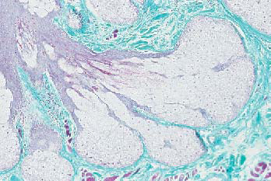

Slide 23
Thank You

